Slide 1

Thứ ba ngày 14 tháng 11 năm 2025
Tiếng Việt
Khi trang sách mở ra (tiết 4)
Từ chỉ sự vật
Đặt và trả lời câu hỏi Để làm gì?

Slide 2

3. Tìm từ ngữ chỉ đồ vật trong các đoạn thơ dưới đây:
a.
b.
Nào bàn nào ghế
Nào sách nào vở
Nào mực nào bút
Nào phấn nào bảng.
Cả tiếng chim vui
Trên cành cây cao…
Hoàng Vân
Bé có nhiều bạn bè
Nằm ngoan trong chiếc cặp
Gầy nhom là cây thước
Thích sạch là thỏi gôm.
Những trang sách giấy thơm
Biết rất nhiều chuyện kể
Cây bút cùng quyển vở
Chép không thiếu một lời.
Thanh Nguyên

Slide 3
3. Tìm từ ngữ chỉ đồ vật trong các đoạn thơ dưới đây:
a.
b.
Nào bàn nào ghế
Nào sách nào vở
Nào mực nào bút
Nào phấn nào bảng.
Cả tiếng chim vui
Trên cành cây cao…
Hoàng Vân
Bé có nhiều bạn bè
Nằm ngoan trong chiếc cặp
Gầy nhom là cây thước
Thích sạch là thỏi gôm.
Những trang sách giấy thơm
Biết rất nhiều chuyện kể
Cây bút cùng quyển vở
Chép không thiếu một lời.
Thanh Nguyên

Slide 4
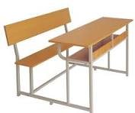
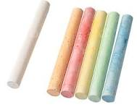
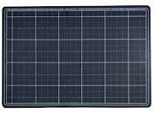
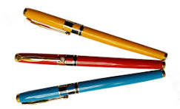
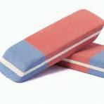
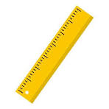
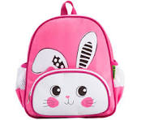
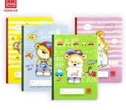
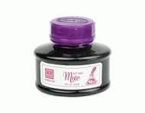

Slide 5
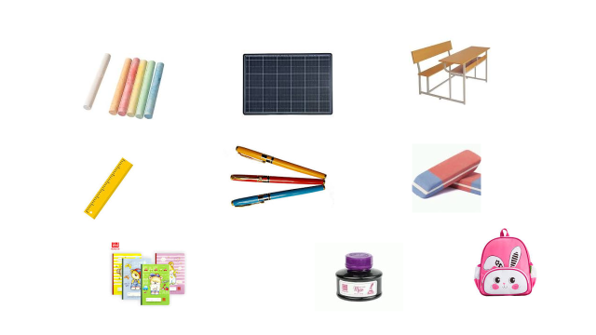
4. Đặt và trả lời câu hỏi về công dụng của các đồ dùng học tập ở bài tập 3.
- Cây thước dùng để làm gì?
→ Cây thước dùng để kẻ.

Slide 6
Trò chơi

Slide 7

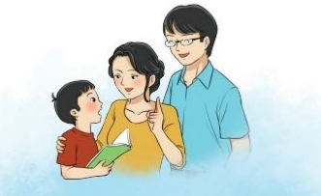
Trao đổi về lợi ích của việc đọc sách.

Slide 8

Tạm biệt các em

